Slide 1

Fragment你应该知道的一切
THANK YOU FOR WATCHING
主讲老师Zero老师：2124346685
课程咨询依娜老师：2133576719

Slide 2
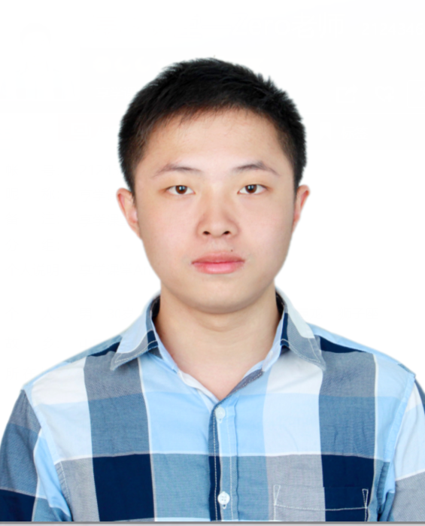
讲师简介
享学课堂 -Zero老师
系统架构师、项目经理
前阿里P7移动架构师，曾就职于Nubia等一线互联网公司。有多年的项目研发经验，精通Android 高级控件开发，性能优化，多种开源框架开发经验，热爱代码，对Android情有独钟，讲课生动，有激情。
◆ QQ：2124346685

Slide 3
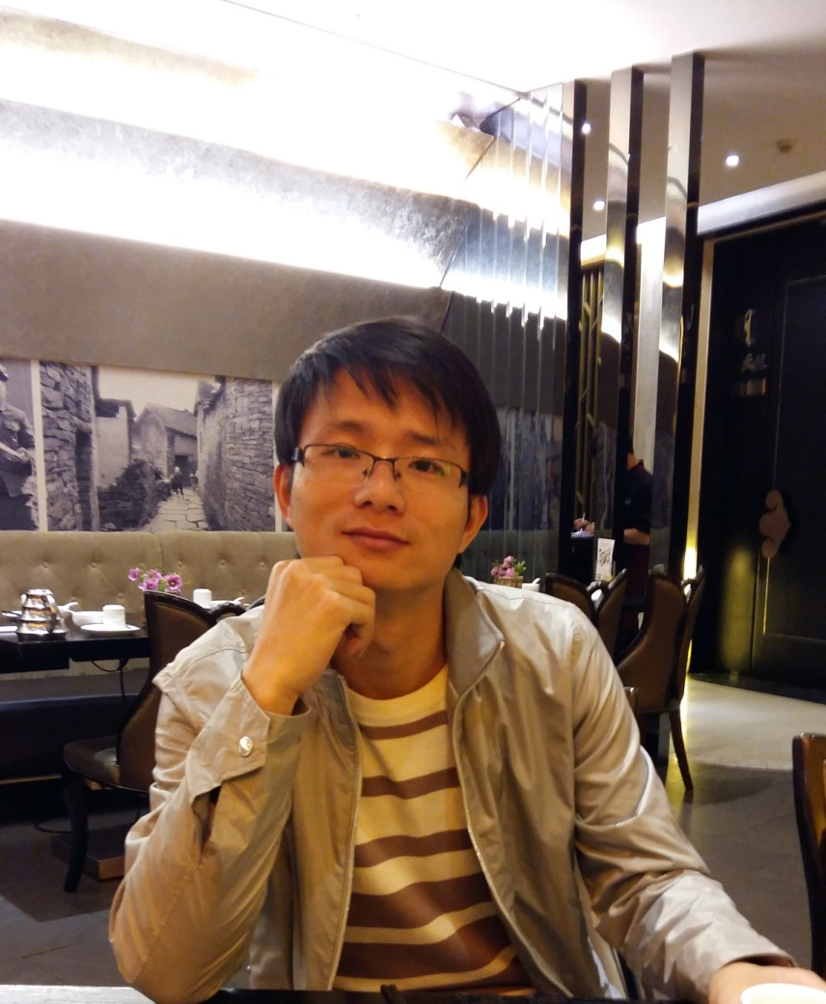

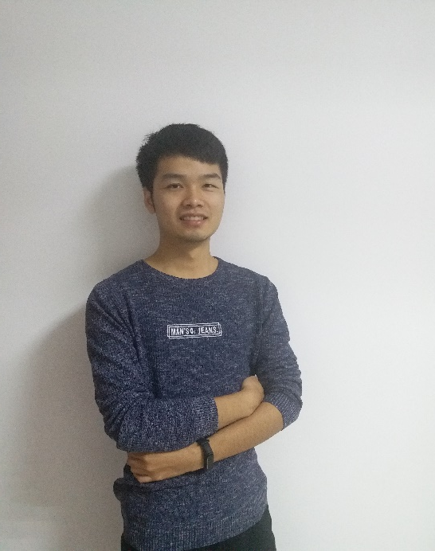
享学讲师团队
Alvin老师
曾就业于三星中国研究院及小米旗下互联网公司担任ndroid任软件工程师及项目经理
拥有扎实的C/Java 基础，深入研究android系统多年。
讲课形象生动，热情洋溢
Lison老师
复旦大学工程硕士，专注技术十年，产品控、代码控，拥有丰富的项目经验，主持研发了多个成功上线的大型互联网项目。热爱互联网，热衷于各种Web技术，精通JAVA、J2EE和前端开发，擅长互联网高并发、高可靠架构设计，有丰富的实战经验。
Allen老师
国防科技大学计算机系研究生毕业， 十余年Android 及移动互联网开发经验，曾担任爱立信技术总监，华为技术总监，北电技术总监，对全栈有自己独特的见解，热爱技术，热爱互联网，实战经验非常丰富。
zero老师
前阿里P7移动架构师，曾就职于Nubia等一线互联网公司。有多年的项目研发经验，精通Android 高级控件开发，性能优化，多种开源框架开发经验，热爱代码，对Android情有独钟，讲课生动，有激情。

Slide 4
目 录
CONTENTS
Fragment的各种坑
Fragment的生命周期
Fragment的事务管理
课程总结
各种fragment的坑演示
Fragment生命周期探索
fragment事务管理流程分析
课程技术总结
交流互动

Slide 5
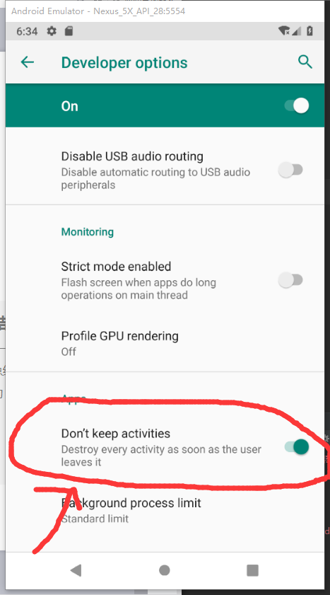
什么是内存重启？
app运行在后台的时候，系统资源紧张的时候导致把app的资源全部回收（杀死app的进程），这时把app再从后台返回到前台时，app会重启
# Kill the app by PID
adb shell kill -9 pid

Slide 6
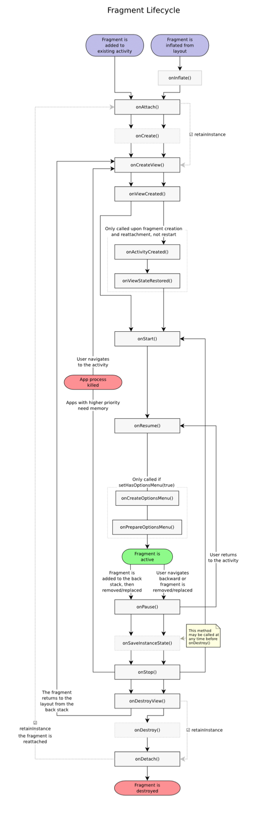
Fragment的生命周期

Slide 7


什么是栈？

Slide 8
什么是栈？
先进后出(FILO, First In Last Out)
栈顶
30
向栈中添加/删除数据时，只能从栈顶进行操作
20
栈底
10
栈通常包括的三种操作：push、peek、pop。 push -- 向栈中添加元素。 peek -- 返回栈顶元素。 pop -- 返回并删除栈顶元素的操作
栈中数据依次是：30-->20-->10

Slide 9
出栈操作
出栈： pop -- 返回并删除栈顶元素的操作
栈顶
30
栈顶
30
20
20
栈顶
20
栈底
10
栈底
10
栈底
10
出栈前
出栈中
出栈后
出栈前：栈顶元素是30。此时，栈中的元素依次是 30 --> 20 --> 10 出栈后：30出栈之后，栈顶元素变成20。此时，栈中的元素依次是 20 --> 10

Slide 10
入栈操作
入栈： push --向栈中添加元素
栈顶
40
栈顶
栈顶
40
20
20
20
栈底
10
栈底
10
栈底
10
入栈前
入栈动作
入栈后
入栈前：栈顶元素是20。此时，栈中的元素依次是 20 --> 10 入栈后：40入栈之后，栈顶元素变成40。此时，栈中的元素依次是 40 --> 20 --> 10

Slide 11
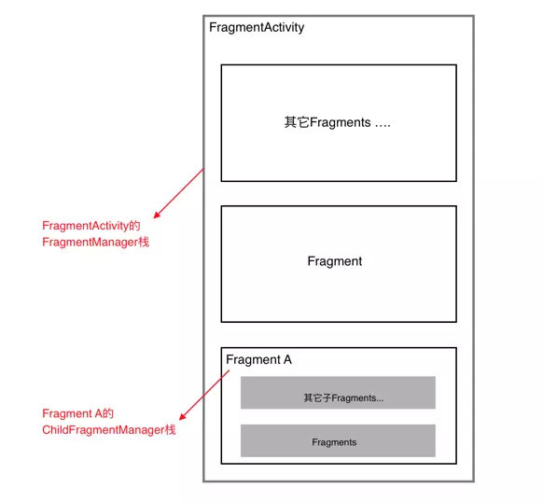
Fragment栈

Slide 12
享学课堂
谢谢您的参与！
TAHNK YOU FOR WATCHING
主讲老师Zero：2124346685
课程咨询依娜老师： 2133576719

